Slide 1

שיעור עברית לכיתות ה-ו
נושא השיעור: הסיפור כיכר השמחה וכיכר העצב/ נורית זרחי – חלק א'
עם המורה: לימור טלמור
פיתוח השיעור: ד"ר סיגל חסון
Notes:
כתבו את המלל בהתאם ואת הציוד הדרוש.

Slide 2


מה נעשה היום?
חלק א'
נקרא את הסיפור "כיכר השמחה וכיכר העצב" שכתבה נורית זרחי
נרחיב את ההבנה הספרותית שלנו ונבחין בין סיפור ריאליסטי, דמיוני ונבין מהו סיפור אלגורי

Slide 3




מה להביא לשיעור?
Notes:
לשיעור היום נזדקק למחברת וכלי כתיבה.
אם תרצו לאחוז בעותק של הסיפור תוכלו לסרוק קוד ולעקוב אחרי קריאת הסיפור
שימו לב- בגלל שהסיפור יחסית ארוך – אנחנו נעסוק בו בשני מפגשים.
זהו המפגש הראשון עם הסיפור.
(חצי דקה)

Slide 4

כיכר השמחה וכיכר העצב
Notes:
אז נצא לדרך?
אנחנו נקרא היום סיפור שכתבה נורית זרחי, שאת תמונתה אתם רואים על המסך.
אני קראתי את הסיפור הזה המון פעמים ובכל פעם אני מגלה בו עוד נדבך.
אני מקווה שאתם תאהבו אותו כמוני

Slide 5
כיכר השמחה וכיכר העצב
Notes:
בפעם הראשונה שקראתי את שם הסיפור שמתי לב שהמילה כיכר מופיעה בו פעמיים.
אני כבר יודעת, משירים וסיפורים אחרים שקראתי, שכאשר יוצר חוזר על משהו מספר פעמים, יש לזה סיבה.
כנראה שזה חשוב.
ואתם יודעים מה האסוציאציה הראשונה שעלתה בראשי כשקראתי את המילה כיכר?

Slide 6
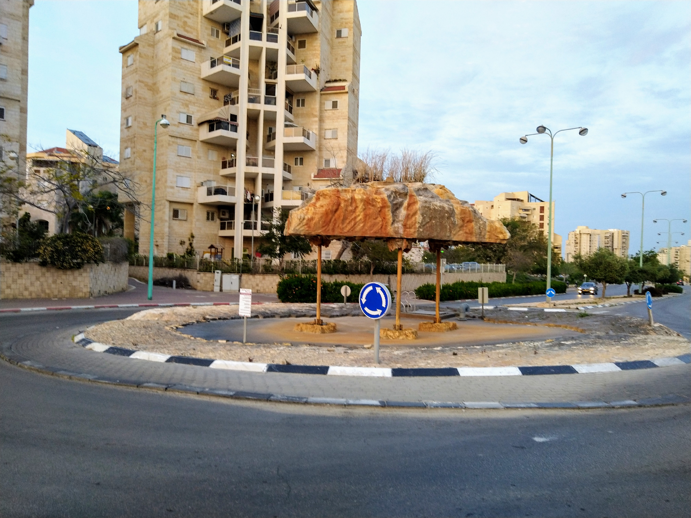
כיכר השמחה וכיכר העצב
Notes:
כיכר כזו.
כיכר תנועה שאנחנו מכירים מכל עיר.
אבל כיכר שמחה? כיכר עצב?
באמת שם מעורר סקרנות.
נקרא?

Slide 7
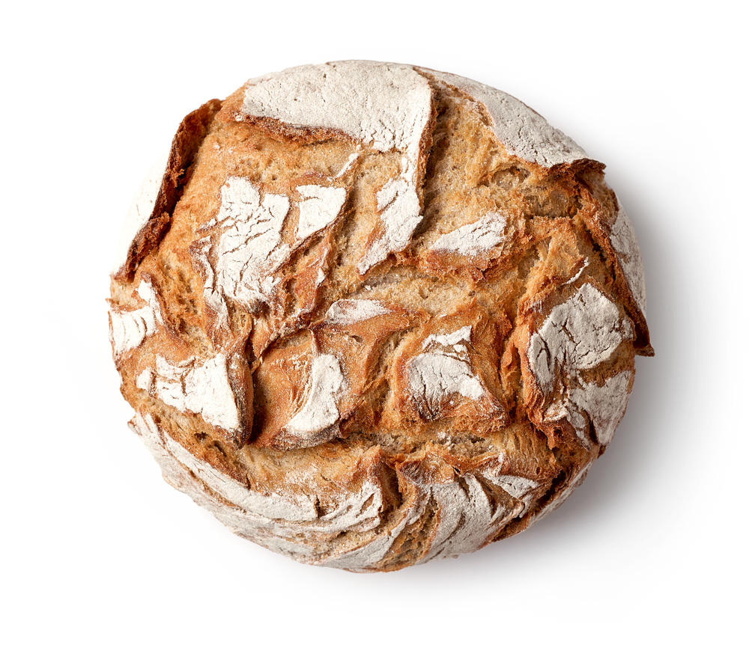
כיכר השמחה וכיכר העצב
Notes:
רגע- נזכרתי.
כיכר – המילה כיכר יכולה להתייחס גם לכיכר לחם.
איך שאני אוהבת ריח של אפיית לחם טרי.
זה הלחם הכי טעים בעולם!
אני רק מספרת לכם על הלחם וכבר הריח עולה באפי ואני מרגישה את הטעם הנפלא בפה.

Slide 8
כיכר השמחה וכיכר העצב
Notes:
אבל נחזור לשיעור שלנו.
מעניין לאיזו מהכיכרות: כיכר העיר או כיכר לחם נורית זרחי התכוונה.

Slide 9

כיכר השמחה וכיכר העצב
Notes:
ועצב... ושמחה ...
אלו רגשות אנושיים.
אז למה היא מוסיפה אותם לכיכרות?

Slide 10

כיכר השמחה וכיכר העצב
Notes:
וגם...
שמתי לב שהכיכר היא מוחשית. אפשר לגעת בה.
ואם זו כיכר לחם אפילו לטעום.
השמחה – היא רגש. היא חשובה מאוד לנפש שלנו.
שילוב מעניין בין הכיכר המוחשית והרגש.
גם בכם התעוררה הסקרנות?
עוד רגע ונקרא.

Slide 11
כיכר השמחה וכיכר העצב
סיפור 1
סיפור 2
סיפור 3
Notes:
הסיפור שאנחנו עומדים לקרוא מעט ארוך ומעט מורכב.
הוא מורכב משלושה סיפורים השזורים זה בזה.
כדי שתוכלו לעקוב אחרי הקריאה ולהבחין בשלושת הסיפורים השונים אסביר לכם כעת על מאפייני כל אחד מהסיפורים.
במהלך הקריאה אבקש שתציינו את האירועים העיקריים המתרחשים בכל אחד מהסיפורים.
אז ציירו בבקשה שלושה מעגלים גדולים, השזורים זה בזה, כמו באיור שלפניכם.
אמתין שתסיימו ונמשיך
(חצי דקה)

Slide 12


כיכר השמחה וכיכר העצב
סיפור המתאר באופן מוחשי, מדויק ומפורט מצבים ותופעות שעשויים להתקיים במציאות
סיפור ריאליסטי
Notes:
המעגל הראשון, העוטף את כל הסיפור, הסיפור הריאליסטי.
מה זה סיפור ריאליסטי? זה סיפור המתאר באופן מוחשי, מדויק ומפורט מצבים ותופעות שעשויים להתקיים במציאות. זה לא שבהכרח הם קרו אבל אנחנו מרגישים שהם יכולים להתרחש.
לדוגמה אם בסיפור הגיבור עובר דירה.
זה ריאליסטי. הרבה משפחות עוברות דירה.
במהלך קריאת הסיפור אבקש שתמצאו איזה חלק מהסיפור הוא סיפור ריאלסיטי, אמיתי.
כתבו, או ציירו בתמציתיות את האירועים הקשורים בסיפור הריאליסטי.
כתבו כעת במעגל החיצוני את הכותרת סיפור ריאליסטי
(דקה)

Slide 13
כיכר השמחה וכיכר העצב
סיפור ריאליסטי
סיפור פנימי – סיפור דמיוני
Notes:
הסיפור השני ישתלב בתוך הסיפור הריאלסטי.
זהו סיפור שאינו מתרחש במציאות אלא הוא סיפור דמיוני.
אם למשל הגיבור מדמיין שהוא פוגש חייזר. זה לא מציאותי, זה לא אמיתי. אלא סיפור המבוסס על הדמיון של הסופר.
במהלך הקריאה אבקש מכם לזהות את הסיפור הדמיוני. אגלה לכם שהוא מתרחש בדמיונה של הגיבורה.
כתבו כעת במעגל השני את הכותרת סיפור פנימי- סיפור דמיוני ובמהלך הקריאה כתבו, או ציירו בתמצות את האירועים הקשורים לסיפור הדמיוני
(חצי דקה)

Slide 14
כיכר השמחה וכיכר העצב
אלגוריה: יצירה ספרותית שיש לה משמעות מעבר לסיפור המעשה.
סיפור ריאליסטי
סיפור פנימי – סיפור דמיוני
סיפור פנימי נוסף -
אלגורי- משל
Notes:
והסיפור השלישי – גם הוא יהיה סיפור פנימי, המתרחש בדמיונה של הגיבורה שלנו.
הסיפור אלגורי מנסה להעביר לנו מסר, ללמד אותנו משהו...
זהו סוג של משל, שתפקידו ללמד אותנו משהו על המציאות.
הרעיונות והדמויות במשל מייצגים את המציאות.
אני ארמוז שבסיפור שנקרא הסיפור האלגורי משתלב בסיפור הדמיוני.
כתבו עכשיו במעגל השלישי, הכי פנימי, את הכותרת הסיפור האלגורי ובמהלך הקריאה כתבו, או ציירו בתמצות את האירועים הקשורים לסיפור הדמיוני
(חצי דקה)

Slide 15

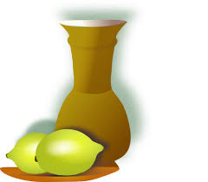
כיכר השמחה וכיכר העצב
צועדים בדרך המילים לכיתה ה' עמודים 147- 144
Notes:
זהו- אנחנו מוכנים.
אני אקרא בפניכם את כל הסיפור.
אבקש שבמהלך הקריאה תזכרו לכתוב במעגלים את האירועים המרכזיים השייכים לכל חלק.
אתם מוזמנים לסרוק את הקוד ולעקוב אחרי קריאת הסיפור.

Slide 16
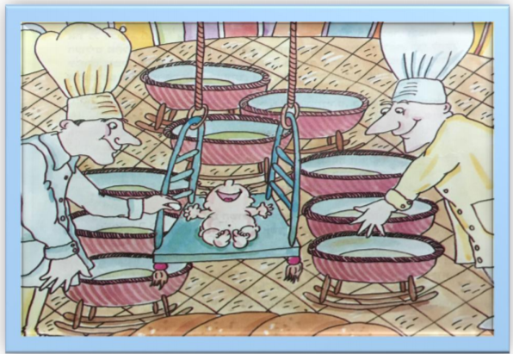
כיכר השמחה וכיכר העצב
מקור התמונה: http://www.levladaat.org/data/upl/yesodi/kikar.pdf
Notes:
קריאת הסיפור כולו ברצף.
נכון סיפור נהדר?
קצת מורכב.
לפני ש"נצלול" להבנה מעמיקה של הסיפור בואו נראה אם הצלחתם לאתר את שלושת החלקים, שלושת הסיפורים.
(הערה ללימור: לקרוא מותך הספר. אפשר על כיסא בר. להביא ספר שמתוכו קוראים)

Slide 17
כיכר השמחה וכיכר העצב
סיפור המתאר באופן מוחשי, מדויק ומפורט מצבים ותופעות שעשויים להתקיים במציאות
סיפור ריאליסטי
צועדים בדרך המילים לכיתה ה' עמודים 147- 144
Notes:
המעגל הראשון, העוטף את כל הסיפור, הסיפור הריאליסטי.
בסיפור שלנו הסיפור הריאליסטי מספר את סיפורה של נועה- ניוטה שעלתה לארץ, היא אינה דוברת השפה ולא קל לה להשתלב.
כאשר היא לבד בבית מגיעה אישה ומביאה לבית שולחן וכיסאות, אותם היא תאסוף חזרה בסוף הסיפור.

Slide 18
כיכר השמחה וכיכר העצב
סיפור ריאליסטי
סיפור פנימי – סיפור דמיוני
צועדים בדרך המילים לכיתה ה' עמודים 147- 144
Notes:
המעגל השני הנמצא בתוך הסיפור הריאלסטי- הסיפור הפנימי. כאן פוגשת נועה ניוטה את לי ומוני. אלו אינן דמויות אמיתיות. הן פרי דמיונה של נועה ניוטה.
וגם לנו, הקוראים, ברור שבחלק הזה, לעבור דרך מנהרה שנוצרת במסעד הכיסא – לא אמיתי אלא דמיוני.

Slide 19
כיכר השמחה וכיכר העצב
אלגוריה: יצירה ספרותית שיש לה משמעות מעבר לסיפור המעשה.
סיפור ריאליסטי
סיפור פנימי – סיפור דמיוני
סיפור פנימי נוסף –
אלגורי- משל
צועדים בדרך המילים לכיתה ה' עמודים 147- 144
Notes:
והמעגל השלישי "עטוף" בשני המעגלים הקודמים – הסיפור האלגורי כלומר סיפור שהוא מעין משל. במקרה שלנו מדובר על הסיפור שמספרים מון ולי לנועה ניוטה על האופים הנמצאים משני צדי העולם ושולחים לעולם תינוקות שבפיהם יש פרורים מתוך כיכר לחם. או מכיכר העצב או מכיכר השמחה.
בואו נקרא שוב את הסיפור ונעמיק בו יחדיו.

Slide 20
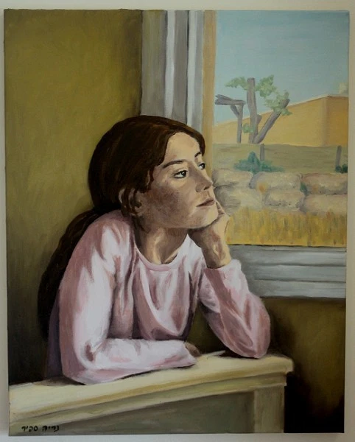
הסיפור הריאליסטי
מקור התמונה: https://sapirneria.wordpress.com/%D7%A6%D7%99%D7%95%D7%A8-%D7%91%D7%A6%D7%91%D7%A2%D7%99-%D7%A9%D7%9E%D7%9F/230500_l/
Notes:
נזכיר- בסיפור הריאליסטי הגיבורה שלנו לבד בבית. היא משקיפה דרך החלון על הילדים המשחקים בחוץ.
נשמעת נקישה בדלת ואישה גזוזות שיער מכניסה לחדר שולחן וכיסאות

Slide 21
נועה ניוטה ישבה לבדה בבית, שעה שנשמעו שלוש דפיקות על הדלת, ומיד, בלי לחכות לתשובה, נכנס אל החדר שולחן כבד בעל ארבע רגליים, אחריו כיסא גְבַה מִסְעַד, ואחריהם אישה זרה בעלת שיער שיבה גָזּוז. היא עמדה וסקרה את החדר הריק על ארבעת קירותיו החשופים.
"אבא ואימא אינם? ודאי יצאו לסידורים. אין דבר, ילדה, תגידי לאימא שהבאתי לכם כמה חפצים עד שיבוא המִטְעַן שלכם מן הנמל."
היא התכוונה להחליק על ראשה של נועה: "את מבינה מה שאמרתי?" אבל נועה ניוטה כיווצה את כתפיה והפנתה את גבה. היא לא רצתה שום מגע עם האישה הזאת, וגם לא עם שום אדם אחר כאן במקום. אף שלא הבינה בדיוק את פֵּשֶר הדברים, הניעה בראשה לאות הֵּן כדי לשים קץ לשיחה. האישה נופפה בידה והלכה לה, ונועה ניוטה נשארה לבדה.
Notes:
שימו לב לשמה של הגיבורה: נועה- ניוטה.
נועה הוא שם ישראלי. אני מכירה אותו
אבל ניוטה- שם זר, מארץ אחרת.

Slide 22
נועה ניוטה ישבה לבדה בבית, שעה שנשמעו שלוש דפיקות על הדלת, ומיד, בלי לחכות לתשובה, נכנס אל החדר שולחן כבד בעל ארבע רגליים, אחריו כיסא גְבַה מִסְעַד, ואחריהם אישה זרה בעלת שיער שיבה גָזּוז. היא עמדה וסקרה את החדר הריק על ארבעת קירותיו החשופים.
"אבא ואימא אינם? ודאי יצאו לסידורים. אין דבר, ילדה, תגידי לאימא שהבאתי לכם כמה חפצים עד שיבוא המִטְעַן שלכם מן הנמל."
היא התכוונה להחליק על ראשה של נועה: "את מבינה מה שאמרתי?" אבל נועה ניוטה כיווצה את כתפיה והפנתה את גבה. היא לא רצתה שום מגע עם האישה הזאת, וגם לא עם שום אדם אחר כאן במקום. אף שלא הבינה בדיוק את פֵּשֶר הדברים, הניעה בראשה לאות הֵּן כדי לשים קץ לשיחה. האישה נופפה בידה והלכה לה, ונועה ניוטה נשארה לבדה.
Notes:
נועה ניוטה לבד בבית. זה לא נעים, ואחרי נקישות בדלת נכנסים רהיטים ואחריהם אישה.
למה הם צריכים רהיטים?
התשובה מופיעה בדברי האישה – עד שיבוא המטען שלכם מן הנמל.
כלומר הדברים שלהם צריכים להגיע ממקום אחר. הם חדשים כאן.
כשקראתי את זה הרגשתי שזו מחווה יפה מצד האישה.
בטח גם נועה ניוטה מרגישה כך

Slide 23
נועה ניוטה ישבה לבדה בבית, שעה שנשמעו שלוש דפיקות על הדלת, ומיד, בלי לחכות לתשובה, נכנס אל החדר שולחן כבד בעל ארבע רגליים, אחריו כיסא גְבַה מִסְעַד, ואחריהם אישה זרה בעלת שיער שיבה גָזּוז. היא עמדה וסקרה את החדר הריק על ארבעת קירותיו החשופים.
"אבא ואימא אינם? ודאי יצאו לסידורים. אין דבר, ילדה, תגידי לאימא שהבאתי לכם כמה חפצים עד שיבוא המִטְעַן שלכם מן הנמל."
היא התכוונה להחליק על ראשה של נועה: "את מבינה מה שאמרתי?" אבל נועה ניוטה כיווצה את כתפיה והפנתה את גבה. היא לא רצתה שום מגע עם האישה הזאת, וגם לא עם שום אדם אחר כאן במקום. אף שלא הבינה בדיוק את פֵּשֶר הדברים, הניעה בראשה לאות הֵּן כדי לשים קץ לשיחה. האישה נופפה בידה והלכה לה, ונועה ניוטה נשארה לבדה.
Notes:
אבל כנראה שאני טועה.
נועה ניוטה מגיבה בכעס.
היא מכווצת את הכתפיים, מפנה את הגב ורק רוצה להיות לבד.
למה אתם חושבים שהיא מגיבה כך?
אתם חושבים שהיא באמת רצתה להיות לבד?
האם היא הגיעה לארץ מרצונה ?
אמתין דקה, כתבו את התשובה במחברת ונמשיך.

Slide 24
היא גררה את השולחן הזר למרכז החדר, טיפסה על הכיסא והציצה בעד החלון. בחוץ לא היה כלום, כלומר – היה שם משהו בשפע רב: חול! לא עצי גן ולא עצי פרי, אף לא פני אדם. גם בבית שבו השתכנו היו כל הקומות ריקות, כי הדיירים שעתידים היו לגור פה לא הגיעו עדיין לארץ. רק הם הזדרזו ובאו הנה ראשונים, כאילו בלעדיהם לא היו יכולים להסתדר. והיא, ניוטה שהייתה תלמידה מצטיינת במחלקה הרביעית, חייבת עתה ללמוד קרוא וכתוב מהתחלה.
"אל תקשי עלינו", אומרת אימא, "גם בלעדי זה די קשה לנו."
ומי אשם בכך אם לא הם? מי בכלל ביקש מהם לבוא הנה? הרי שם נשארו חברותיה הטובות, היער, הטיולים אל הנהר, הגנים היפים שבכיכר העיר. ניוטה העבירה את הכיסא אל החלון שמִן העֵּבר האחר, שבעדו נראו שלושה עצים רזים וילדים משחקים בכדור. אתמול ניגשה אליהם, אך הם לא שיתפו אותה, ואחד מהם אפילו משך בצמתה.
Notes:
כנראה שהיא לא רצתה להגיע לארץ.
למה אני חושבת כך?
קראו מה היא כותבת על החיים שלה בחוץ לארץ ובארץ.
בחוץ לארץ היא הייתה תלמידה מצטיינת. ובארץ היא אינה יודעת את השפה.

Slide 25
היא גררה את השולחן הזר למרכז החדר, טיפסה על הכיסא והציצה בעד החלון. בחוץ לא היה כלום, כלומר – היה שם משהו בשפע רב: חול! לא עצי גן ולא עצי פרי, אף לא פני אדם. גם בבית שבו השתכנו היו כל הקומות ריקות, כי הדיירים שעתידים היו לגור פה לא הגיעו עדיין לארץ. רק הם הזדרזו ובאו הנה ראשונים, כאילו בלעדיהם לא היו יכולים להסתדר. והיא, ניוטה שהייתה תלמידה מצטיינת במחלקה הרביעית, חייבת עתה ללמוד קרוא וכתוב מהתחלה.
"אל תקשי עלינו", אומרת אימא, "גם בלעדי זה די קשה לנו."
ומי אשם בכך אם לא הם? מי בכלל ביקש מהם לבוא הנה? הרי שם נשארו חברותיה הטובות, היער, הטיולים אל הנהר, הגנים היפים שבכיכר העיר. ניוטה העבירה את הכיסא אל החלון שמִן העֵּבר האחר, שבעדו נראו שלושה עצים רזים וילדים משחקים בכדור. אתמול ניגשה אליהם, אך הם לא שיתפו אותה, ואחד מהם אפילו משך בצמתה.
Notes:
החברות שלה, נופי ילדותה. הם חסרים לה.

Slide 26
היא גררה את השולחן הזר למרכז החדר, טיפסה על הכיסא והציצה בעד החלון. בחוץ לא היה כלום, כלומר – היה שם משהו בשפע רב: חול! לא עצי גן ולא עצי פרי, אף לא פני אדם. גם בבית שבו השתכנו היו כל הקומות ריקות, כי הדיירים שעתידים היו לגור פה לא הגיעו עדיין לארץ. רק הם הזדרזו ובאו הנה ראשונים, כאילו בלעדיהם לא היו יכולים להסתדר. והיא, ניוטה שהייתה תלמידה מצטיינת במחלקה הרביעית, חייבת עתה ללמוד קרוא וכתוב מהתחלה.
"אל תקשי עלינו", אומרת אימא, "גם בלעדי זה די קשה לנו."
ומי אשם בכך אם לא הם? מי בכלל ביקש מהם לבוא הנה? הרי שם נשארו חברותיה הטובות, היער, הטיולים אל הנהר, הגנים היפים שבכיכר העיר. ניוטה העבירה את הכיסא אל החלון שמִן העֵּבר האחר, שבעדו נראו שלושה עצים רזים וילדים משחקים בכדור. אתמול ניגשה אליהם, אך הם לא שיתפו אותה, ואחד מהם אפילו משך בצמתה.
Notes:
היא כועסת על ההורים שבחרו לבוא לארץ.
איך אני יודעת? תקראו:
האמא מבקשת שלא תקשה עליהם. והיא מאשימה את ההורים שיזמו את המעבר.

Slide 27
היא גררה את השולחן הזר למרכז החדר, טיפסה על הכיסא והציצה בעד החלון. בחוץ לא היה כלום, כלומר – היה שם משהו בשפע רב: חול! לא עצי גן ולא עצי פרי, אף לא פני אדם. גם בבית שבו השתכנו היו כל הקומות ריקות, כי הדיירים שעתידים היו לגור פה לא הגיעו עדיין לארץ. רק הם הזדרזו ובאו הנה ראשונים, כאילו בלעדיהם לא היו יכולים להסתדר. והיא, ניוטה שהייתה תלמידה מצטיינת במחלקה הרביעית, חייבת עתה ללמוד קרוא וכתוב מהתחלה.
"אל תקשי עלינו", אומרת אימא, "גם בלעדי זה די קשה לנו."
ומי אשם בכך אם לא הם? מי בכלל ביקש מהם לבוא הנה? הרי שם נשארו חברותיה הטובות, היער, הטיולים אל הנהר, הגנים היפים שבכיכר העיר. ניוטה העבירה את הכיסא אל החלון שמִן העֵּבר האחר, שבעדו נראו שלושה עצים רזים וילדים משחקים בכדור. אתמול ניגשה אליהם, אך הם לא שיתפו אותה, ואחד מהם אפילו משך בצמתה.
Notes:
אבל אני חושבת שלמרות כל הכעס היא עדיין רוצה להיות חלק מחברת הילדים.
שכן אחרת למה היא מציצה בילדים המשחקים בחוץ?

Slide 28
שוב גררה נועה ניוטה את הכיסא והעמידה אותו אצל השולחן. מאחת התיבות שלפה לה ספר וישבה לקרוא. כעבור רגע הרימה את עיניה מהדף. אף בכך אין טעם. אין זו השפה שבה מדברים הילדים שבחוץ.
הנה הם צועקים: "אליי, אליי. יותר גבוה! "
ניוטה כבר מבינה מילים אחדות, על אף שהיא שונאת את השפה החדשה.
מִסעַד הכיסא מְגּולָף ציורים שונים: הנה לימון מוארך גדול, ולידו עוד אחד. נועה לחצה על המסעד בכוח כדי שלא תפרוץ בבכי, ונבהלה: נדמה לה שנבעה חור בכיסא. לא חור – אלא מנהרה שלימה! והיא צועדת בה והולכת.
Notes:
ומנסה ללמוד את השפה.
הרי היא כבר שולטת במספר מילים.
אז הכרנו את המציאות שבה חיה נועה-ניוטה. זו לא מציאות נעימה. יש תחושה קשה.
מה עוזר לה להתמודד עם המציאות?
אולי הסיפור הדמיוני

Slide 29

להפוך את הלימון ללימונדה
Notes:
היום רבים מאיתנו שומעים את הביטוי "להפוך את הלימון ללימונדה".
למה בעצם מתכוונים?
הכוונה היא שאם החיים זימנו לפתחך לימון חמוץ אתה יכול לבחור להפוך אותו ללימונדה מרווה וטעימה.
אבקש שתציירו במחברת לימון.
במהלך הסיפור הדמיוני הלימון מופיע הרבה פעמים.
נקרא יחדיו את הסיפור הדמיוני ומצאו את המקומות בהם מוזכר הלימון.

Slide 30

שוב גררה נועה ניוטה את הכיסא והעמידה אותו אצל השולחן. מאחת התיבות שלפה לה ספר וישבה לקרוא. כעבור רגע הרימה את עיניה מהדף. אף בכך אין טעם. אין זו השפה שבה מדברים הילדים שבחוץ.
הנה הם צועקים: "אליי, אליי. יותר גבוה! "
ניוטה כבר מבינה מילים אחדות, על אף שהיא שונאת את השפה החדשה.
מִסעַד הכיסא מְגּולָף ציורים שונים: הנה לימון מוארך גדול, ולידו עוד אחד. נועה לחצה על המסעד בכוח כדי שלא תפרוץ בבכי, ונבהלה: נדמה לה שנבעה חור בכיסא. לא חור – אלא מנהרה שלימה! והיא צועדת בה והולכת.
Notes:
קראו אתה טקסט ואתרו את כל המקומות בהם מופיע הלימון
(2 דקות)

Slide 31
נועה לחצה על המסעד בכוח כדי שלא תפרוץ בבכי, ונבהלה: נדמה לה שנפער חור בכיסא לא חור – אלא מנהרה שלימה! והיא צועדת בה והולכת. המנהרה חשוכה, והיא פוחדת קצת, אך נראה שיש לה קצה: קרני האור הבוקעות בחשיכה מעידות על כך.
"מה זה?" צועקת ניוטה.
ניצבת היא בִשְדֵּרָה גדולה של לימונים, העומדים כולם בפריחה. נועה משפשפת את עיניה: נער ונערה רצים לקראתה. היא חוששת לגשת אליהם, אבל הם קוראים לה בקול נעים. שפתם זרה אומנם, אך ראה זה פלא – היא מבינה מה הם אומרים. "הבה נעשה הכרה" אומר הנער, "שמי מוני. זאת אומרת זה הכינוי של שמי האמיתי – מון. "וזו", הצביע הוא על הנערה, "זו לי".
שניהם צהובי שיער, וגם עיניהם זרועות נקודות צהבהבות ירוקות. הם מושיטים לה יד. "שמך נועה, האין זאת"?
Notes:
קראו את הטקסט המופיע על המסך וציינו בתוך הלימון שלכם, במחברת, את כל המקומות בהם נורית זרחי מציגה את הלימון.
( 2 דקות )
אני בטוחה שהלימון שלכם מלא איזכורים.
בואו נחזור יחדיו לטקסט ונעמיק בסיפור הדמיוני

Slide 32

הסיפור השני – הסיפור הדמיוני
Notes:
בסיפור הדמיוני גיבורת הסיפור, נועה ניוטה עוברת לעולם דמיוני ופוגשת שם את לי ומון.
הם אינם דוחים אותה וצוחקים עליה, כפי שעשו הילדים במציאות והיא מוצאת איתם שפה משותפת.
כיצד נעשה המעבר לעולם הדמיוני?
בואו נחזור לסיפור ונבדוק.

Slide 33
שוב גררה נועה ניוטה את הכיסא והעמידה אותו אצל השולחן. מאחת התיבות שלפה לה ספר וישבה לקרוא. כעבור רגע הרימה את עיניה מהדף. אף בכך אין טעם. אין זו השפה שבה מדברים הילדים שבחוץ.
הנה הם צועקים: "אליי, אליי. יותר גבוה! "
ניוטה כבר מבינה מילים אחדות, על אף שהיא שונאת את השפה החדשה.
מִסעַד הכיסא מְגּולָף ציורים שונים: הנה לימון מוארך גדול, ולידו עוד אחד.
נועה לחצה על המסעד בכוח כדי שלא תפרוץ בבכי, ונבהלה: נדמה לה שנבעה חור בכיסא. לא חור – אלא מנהרה שלימה! והיא צועדת בה והולכת.
Notes:
מסעד הכיסא, כלומר המשענת, שעליו יושבת נועה- ניוטה מאפשר את המעבר מהעולם המציאותי לעולם הדמיון.
שימו לב מה מגולף על משענת הכיסא.
לימון.
אזכור ראשון.
אתם חושבים שזה מקרי?

Slide 34
נועה לחצה על המסעד בכוח כדי שלא תפרוץ בבכי, ונבהלה: נדמה לה שנפער חור בכיסא לא חור – אלא מנהרה שלימה! והיא צועדת בה והולכת. המנהרה חשוכה, והיא פוחדת קצת, אך נראה שיש לה קצה: קרני האור הבוקעות בחשיכה מעידות על כך.
"מה זה?" צועקת ניוטה.
ניצבת היא בִשְדֵּרָה גדולה של לימונים, העומדים כולם בפריחה. נועה משפשפת את עיניה: נער ונערה רצים לקראתה. היא חוששת לגשת אליהם, אבל הם קוראים לה בקול נעים. שפתם זרה אומנם, אך ראה זה פלא – היא מבינה מה הם אומרים. "הבה נעשה הכרה" אומר הנער, "שמי מוני. זאת אומרת זה הכינוי של שמי האמיתי – מון. "וזו", הצביע הוא על הנערה, "זו לי".
שניהם צהובי שיער, וגם עיניהם זרועות נקודות צהבהבות ירוקות. הם מושיטים לה יד. "שמך נועה, האין זאת"?
Notes:
קראו את תיאור השדרה. זו שדרת עצי לימון בזמן פריחה.
איזה ריח נפלא יש להדרים.
אזכור שני של הלימונים
ותראו איך נורית זרחי מזכירה שוב את נושא הלימונים בשמות שהיא מעניקה לדמויות.
מון ולי או לי ומון = לימון
אזכור שלישי
וגם בתיאור שלהם צהובי שיער, נקודות צהבהבות וירוקות...
אזכור רביעי....

Slide 35
"שמך נועה, האין זאת"?
"לא," אומרת ניוטה, והיא מרגישה שוב איך עולה בגרונה פקעת של דמעות, "שמי ניוטה. כך קראו לי כשנולדתי. שֵּם אינו דבר שמחליפים אותו כמו שמלה, כפי שחושבים פה האנשים: 'שמך ניוטה? כמה נחמד. הרי זה בדיוק נועה. תתחדשי, ילדה בשמך החדש!'" נועה מחקה את קולו ואת מראהו של האיש, שקיבל את פניהם בנמל כשהוא מדבר אליהם מתוך פִנְקָסַיו.
"אין מה לכעוס." אומר מון בקולו הנעים, "הרי שם אינו אלה סימן. לא אותך החליפו, אלא רק את הסימן שלך. אל לך להטריד את עצמך בשל כך. מזלך שהגעת אלינו בדיוק לשעת המיץ."
לי ומוני מושיבים אותה על תלולית חמימה בצל אחד העצים. איש איש מהם נושא בידו גביע שקוף, ובתוכו נוזל צהבהב. מעבירים הם את הגביעים מיד ליד, וכל אחד בתורו לוגם לגימה מן הנוזל החמוץ עד כדי צמרמורת.
Notes:
שימו לב מה מכעיס את נועה- ניוטה. זהו חוט המקשר בין הסיפור הריאליסטי והסיפור הדמיוני.
נועה – ניוטה רואה את החלפת השם באור שלילי. היא כועסת.

Slide 36
"שמך נועה, האין זאת"?
"לא," אומרת ניוטה, והיא מרגישה שוב איך עולה בגרונה פקעת של דמעות, "שמי ניוטה. כך קראו לי כשנולדתי. שֵּם אינו דבר שמחליפים אותו כמו שמלה, כפי שחושבים פה האנשים: 'שמך ניוטה? כמה נחמד. הרי זה בדיוק נועה. תתחדשי, ילדה בשמך החדש!'" נועה מחקה את קולו ואת מראהו של האיש, שקיבל את פניהם בנמל כשהוא מדבר אליהם מתוך פִנְקָסַיו.
"אין מה לכעוס." אומר מון בקולו הנעים, "הרי שם אינו אלה סימן. לא אותך החליפו, אלא רק את הסימן שלך. אל לך להטריד את עצמך בשל כך. מזלך שהגעת אלינו בדיוק לשעת המיץ."
לי ומוני מושיבים אותה על תלולית חמימה בצל אחד העצים. איש איש מהם נושא בידו גביע שקוף, ובתוכו נוזל צהבהב. מעבירים הם את הגביעים מיד ליד, וכל אחד בתורו לוגם לגימה מן הנוזל החמוץ עד כדי צמרמורת.
Notes:
אבל מון, שמזכיר לנו לימון, מציג דרך התבוננות שונה. הוא מרכיב משקפים ורודות, אולי יותר מפויסות, סבלניות.
הוא לא שותף לתחושה של נועה ניוטה שניסו לפגוע בה.
מה דעתכם האם לי צודק? האם השם הוא אכן רק סימן חיצוני או שהוא מייצג את האדם.
אבקש שתכתבו את תשובתכם במחברת. אומנם אנחנו לא יכולים לשוחח על התשובה אבל אני בטוחה שיהיה לכם מעניין לשוחח על כך עם המורה, ההורים והחברים
(דקה)

Slide 37
"שמך נועה, האין זאת"?
"לא," אומרת ניוטה, והיא מרגישה שוב איך עולה בגרונה פקעת של דמעות, "שמי ניוטה. כך קראו לי כשנולדתי. שֵּם אינו דבר שמחליפים אותו כמו שמלה, כפי שחושבים פה האנשים: 'שמך ניוטה? כמה נחמד. הרי זה בדיוק נועה. תתחדשי, ילדה בשמך החדש!'" נועה מחקה את קולו ואת מראהו של האיש, שקיבל את פניהם בנמל כשהוא מדבר אליהם מתוך פִנְקָסַיו.
"אין מה לכעוס." אומר מון בקולו הנעים, "הרי שם אינו אלה סימן. לא אותך החליפו, אלא רק את הסימן שלך. אל לך להטריד את עצמך בשל כך. מזלך שהגעת אלינו בדיוק לשעת המיץ."
לי ומוני מושיבים אותה על תלולית חמימה בצל אחד העצים. איש איש מהם נושא בידו גביע שקוף, ובתוכו נוזל צהבהב. מעבירים הם את הגביעים מיד ליד, וכל אחד בתורו לוגם לגימה מן הנוזל החמוץ עד כדי צמרמורת.
Notes:
מון מציג גישה אופטימית, הרואה את הטוב. הוא מציע לנועה ניטה להרכיב את המשקפיים הורודים.
או כפי שהוא אומר- מזל שהיא הגיעה בדיוק לשעת המיץ
מה אתם אומרים – זהו אזכור חמישי של הלימון?

Slide 38
"שמך נועה, האין זאת"?
"לא," אומרת ניוטה, והיא מרגישה שוב איך עולה בגרונה פקעת של דמעות, "שמי ניוטה. כך קראו לי כשנולדתי. שֵּם אינו דבר שמחליפים אותו כמו שמלה, כפי שחושבים פה האנשים: 'שמך ניוטה? כמה נחמד. הרי זה בדיוק נועה. תתחדשי, ילדה בשמך החדש!'" נועה מחקה את קולו ואת מראהו של האיש, שקיבל את פניהם בנמל כשהוא מדבר אליהם מתוך פִנְקָסַיו.
"אין מה לכעוס." אומר מון בקולו הנעים, "הרי שם אינו אלה סימן. לא אותך החליפו, אלא רק את הסימן שלך. אל לך להטריד את עצמך בשל כך. מזלך שהגעת אלינו בדיוק לשעת המיץ."
לי ומוני מושיבים אותה על תלולית חמימה בצל אחד העצים. איש איש מהם נושא בידו גביע שקוף, ובתוכו נוזל צהבהב. מעבירים הם את הגביעים מיד ליד, וכל אחד בתורו לוגם לגימה מן הנוזל החמוץ עד כדי צמרמורת.
Notes:
ותראו איך נורית זרחי מצליחה, לאט לאט, להפוך את הלימון ללימונדה.
לכאורה שעת המיץ, שתיית מיץ לימון חמוץ – אמורה להיות חוויה לא נעימה אבל קולו של מון נעים, ל-ומון מושיבים אותה על תלולית נעימה.
יש תחושה טובה.
האם התחושה הזו תדבוק גם בנועה – ניוטה? האם ייתכן ומצב רוחה ישתפר?

Slide 39
ניוטה מנסה שלא לעַווֵּת את פניה, אבל נראה שלי מנחשת במה העניין. "חמוץ?" שואלת היא, "אנו לא נוהגים להמתיק את מאכלינו. אוהבים אנו את החמוץ חמוץ ואת המתוק מתוק. לאחר שתתרגלי, תֵּיהָני גם את כפליים. יש אלף ומאה גוונים של טעם ויש אלף ואחד מינים של בני אדם. כלום לא שמת לב לכך, כמה שונים הם זה מזה כבר מרגע לידתם? האם חשבת רגע מדוע שונים הם?"
ומוני אמר: "שבי ואספר לך את הסיפור על כיכר השמחה וכיכר העצב:
Notes:
נועה- ניוטה מנסה להשתלב בסביבה החדשה.
לא קל לה.
מון מציגה תפיסה אחרת בהתמודדות עם "הלימונים" הקיימים בחיים.
יש מגוון טעמים ואם אנחנו מקבלים את המצב ולא נלחמים בו אנחנו מצליחים לראות את היופי שבמגוון.
ואז, כדי לחזק את החשיבה על דבריה שלמון ולאפשר לנועה- ניוטה ויחד איתה לנו, הקוראים, להפוך גם את הלימונים ללימונדה מתחיל החלק השלישי, הסיפור האלגורי – שבו לא הסיפור עצמו חשוב אלא המשמעות הנסתרת שלו.
על הסיפור האלגורי
והיבטים נוספים של הסיפור נשוחח במפגש הבא.

Slide 40
להפוך את הלימון ללימונדה
Notes:
עד המפגש הבא שלנו מבקשת מכם לחשוב, וכמובן שאתם מוזמנים לשתף את המורה, ההורים והחברים על אירוע שבו הצלחתם להפוך את הלימון ללימונדה.
תודה רבה שהייתם איתי. מחכה לכם בשיעור הבא.

